Slide 1
3D Object Detection

Slide 2
과제 요약
도로 환경에서 다수의 사람, 자동차 등의 객체를 3D 경계 상자를 통해 객체의 위치식별과 객체의 분류를 동시에 수행하는 알고리즘 개발

Slide 3
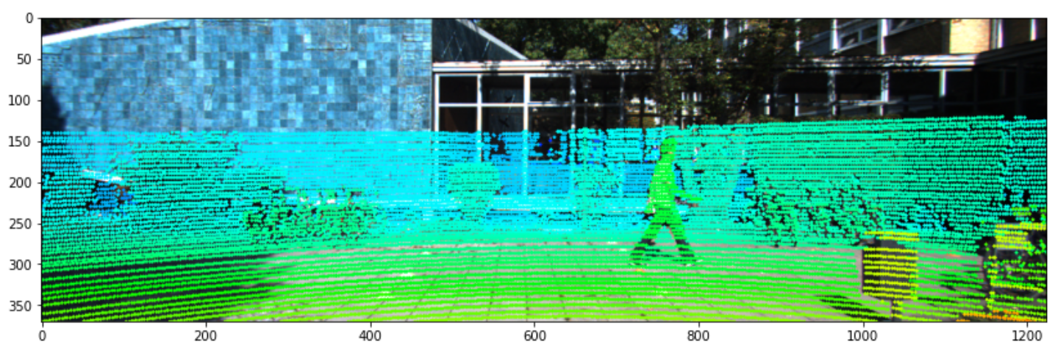
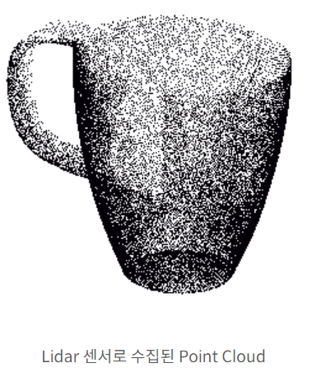
과제 진행
1. Lidar 센서를 이용한 KITTI data set을 가져와 학습
Lidar 센서로 거리정보까지 기록할 수 있으며 하나의 포인트를 생성, 이 포인트를 모아 놓은 것이 포인트 클라우드이다
-라이다 이미지를 통해 이미지에 깊이를 넣은 모습

Slide 4
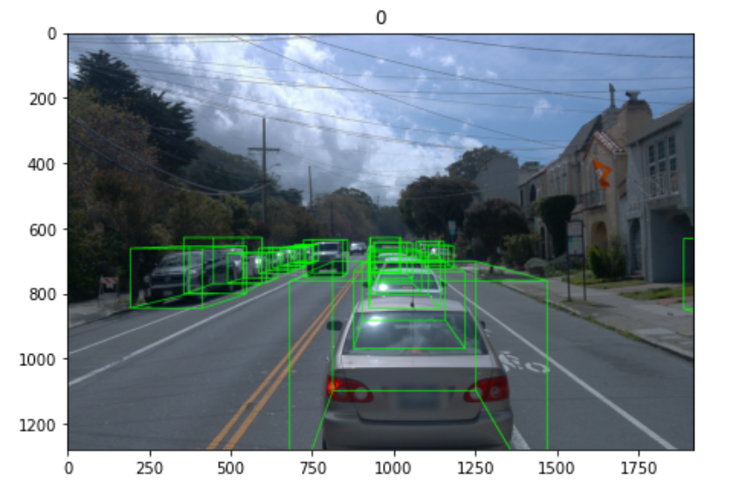
과제 진행
2. 객체를 3D 경계 상자를 통해 구분할 수 있도록 학습
-3D 경계 상자를 통해 객체를 구분한 이미지

Slide 5
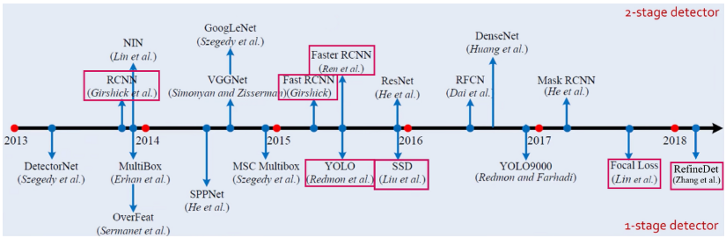
과제 세부
크게 2가지 기법 1-stage detector, 2-stage detector가 있다

Slide 6
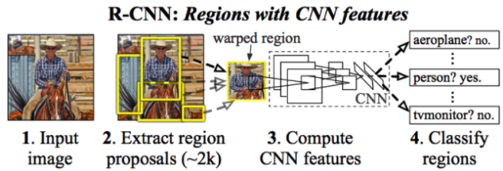
과제 세부
2-stage detector : 느리지만 정확도가 높다
먼저 물체가 있을 만한 영역을 모두 찾고, 각각 객체가 어떤 것인지 분류를 2단계에 걸쳐 순차적으로 진행한다
-대표적으로 R-CNN이 있다

Slide 7
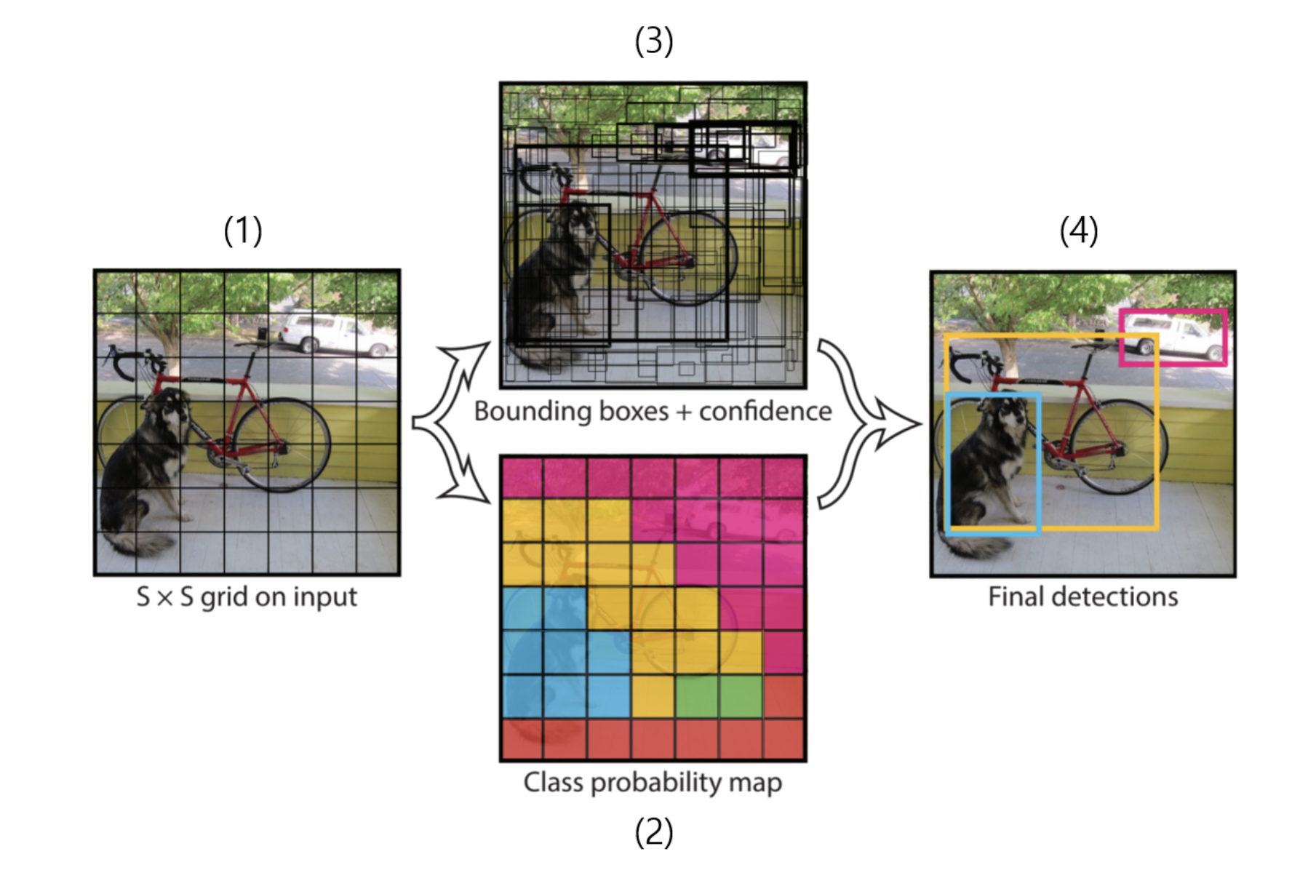
과제 세부
1-stage detector : 빠르지만 정확도가 낮다
물체가 있을 만한 영역을 찾는것과, 객체 분류가 동시에 이루어진다
-대표적으로 YOLO가 있다

Slide 8
진행
구현코드를 이해하기 위해 Stanford University School of Engineering 딥러닝 시청
(예정)
1-stage detector, 2-stage detector 코드 구현 이해 및 실행
KITTI data set을 이용한 3D Object Detection 데모 코드 이해 및 실행
연구 진행

Slide 9
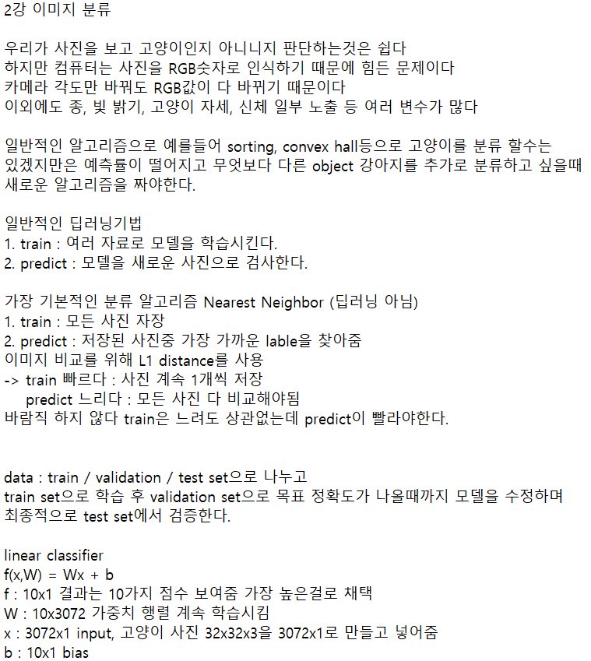
진행(강의 요약)

Slide 10
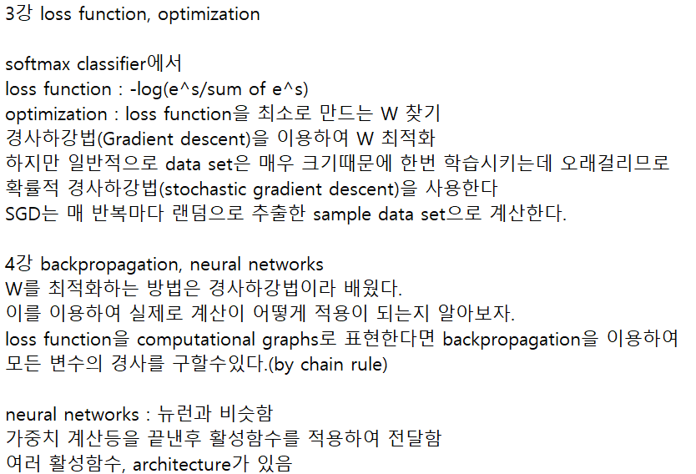
진행(강의 요약)

Slide 11
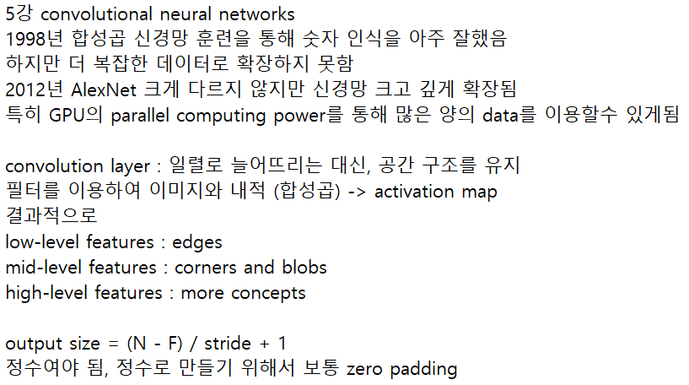
진행(강의 요약)

Slide 12
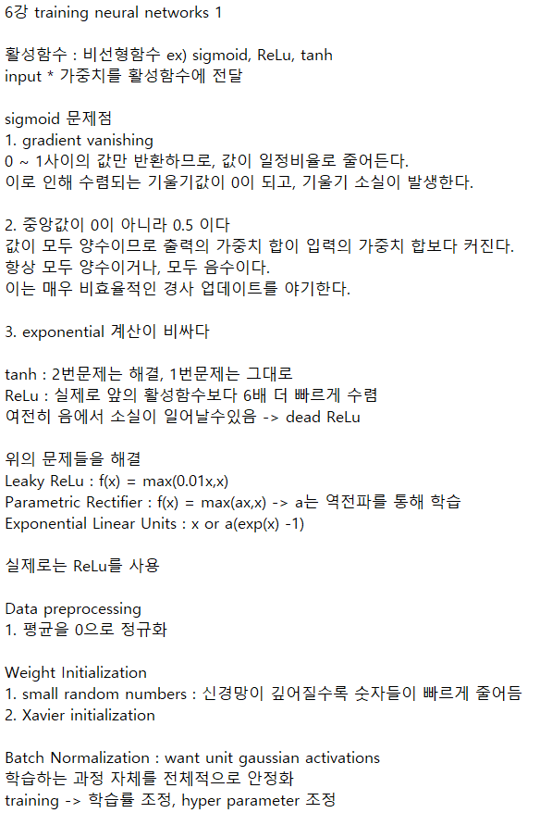
진행(강의 요약)

Slide 13
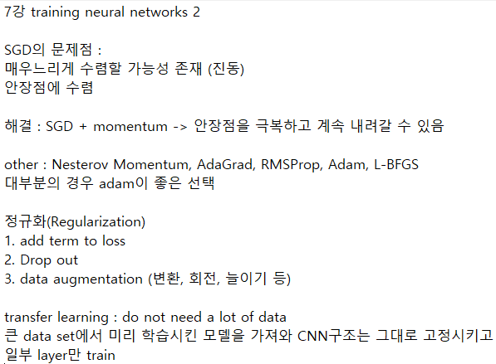
진행(강의 요약)

Slide 14
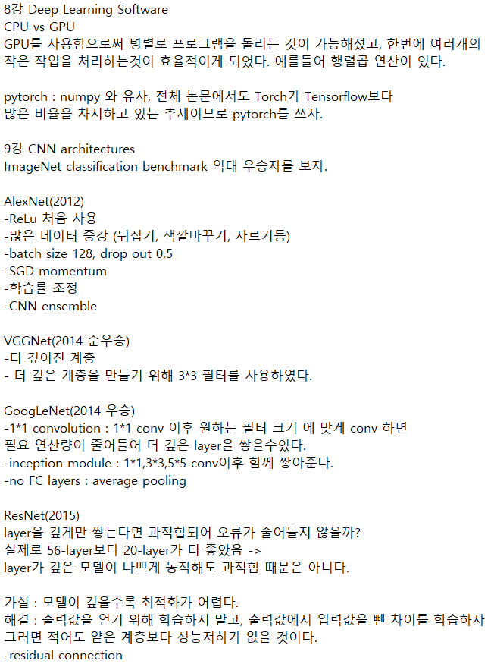
진행(강의 요약)

